Slide 1
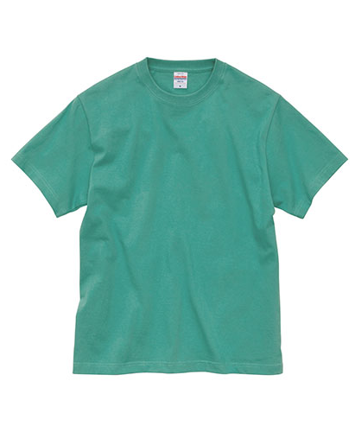
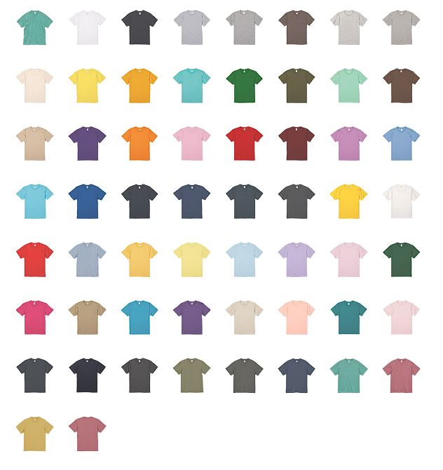
【提案書】
5.6オンス ハイクオリティー Tシャツ
特徴
流行りに流されないスタンダードなシルエットと、5.6オンスの標準的な厚みであらゆるシーンにマッチする定番Tシャツ。オリジナルプリントはフルカラーでも可能です。
商品写
納期
納期スペース
仕様
カラー展開： 全61色
素材： 綿 100%
（アッシュ：綿98％/ポリエステル2％、オートミール：綿99％/ポリエステル1％、ミックスグレー：綿90％/ポリエステル10％）
サイズ：Sサイズ~XXXLサイズ
お見積
お見積りスペース

